Slide 1
Межпредметные связи в исследовательской деятельности учащихся
Учитель химии МОУ СОШ №34 г. Тихорецка
Н.М.Соколова

Slide 2
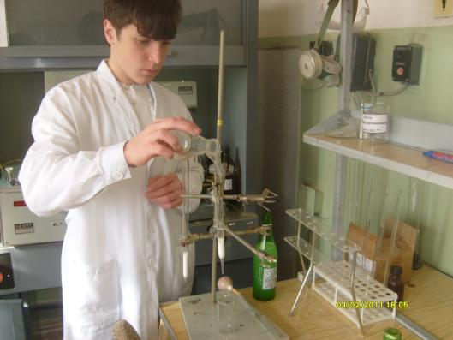
Исследовательские работы школьников представляют собой одну из наиболее
перспективных форм обучения, как в плане подготовки кадров для проведения научно-
исследовательских разработок, так и в плане личностного развития выполняющего такую
работу школьника.

Slide 3
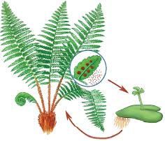
Научными руководителями в таких случаях, как правило,
выступают школьные учителя, специализирующиеся в конкретной области, так что вполне
закономерно, что сами работы в большинстве случаев могут быть чётко соотнесены с тем или
иным школьным предметом. Это воспринимается как нормальное явление.

Slide 4
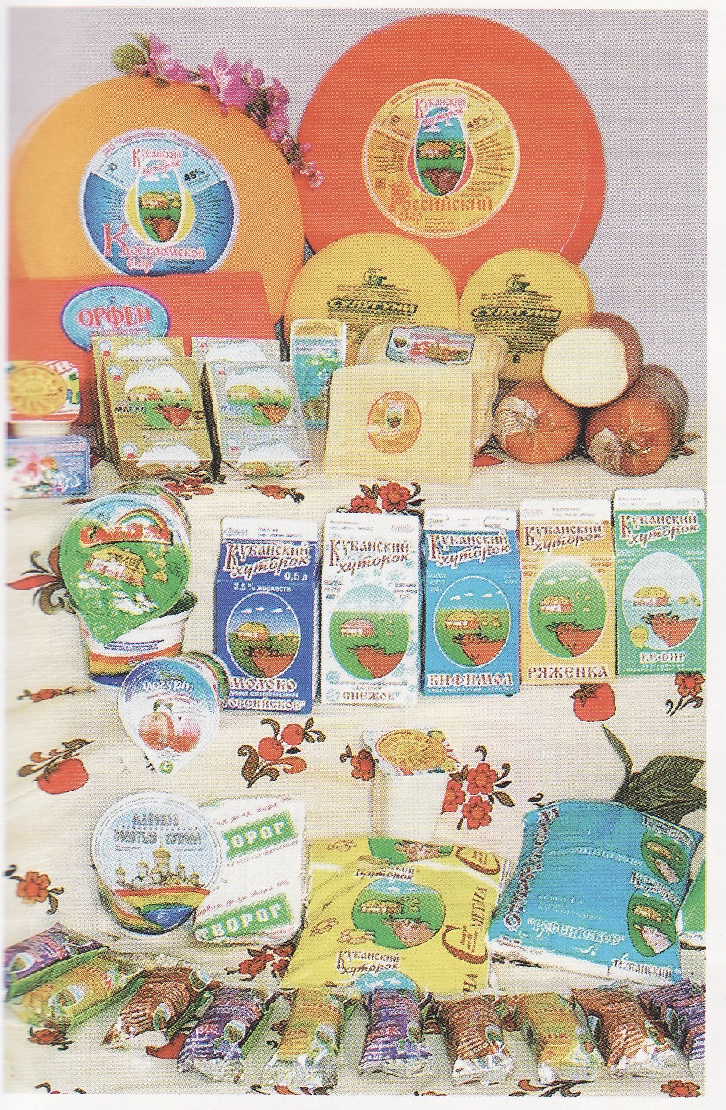
Научно-практическая конференция
"Эврика"
Изучение микрофлоры
уисломолочных продуктов
"Сыркомбината Тихорецкого"

Slide 5
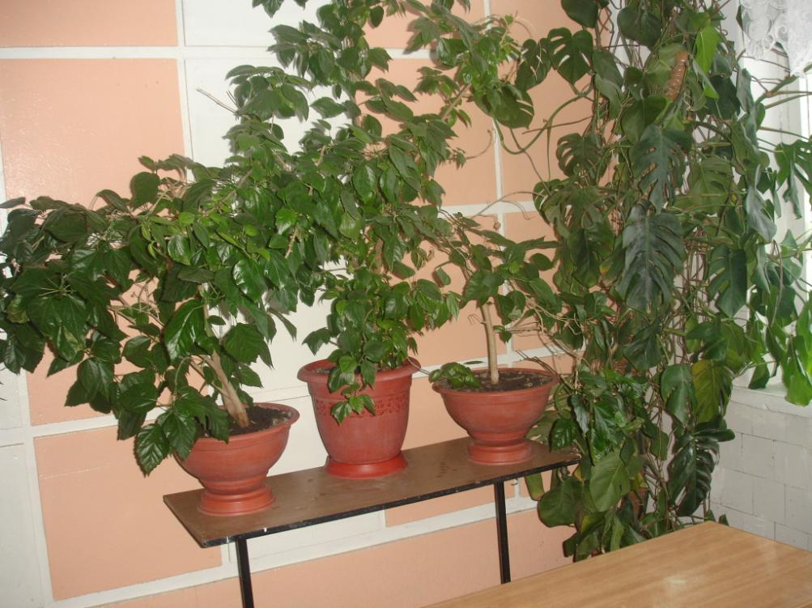
Научно-практическая конференция
"Эврика"
"Исследование
содержания кислорода в воздухе классных комнат
средней школы №4 города Тихорецка".

Slide 6
Замыкание на конкретном предмете порой
чревато превращением работы в вещь в себе, в
исследование ради него самого безо всякого
осмысленного практического выхода.
В современной науке (а школьное исследование
при любых условиях в какой-то мере
науку моделирует) процессы интеграции
различных дисциплин очень глубоки.
Часто это приводит к созданию смежных
дисциплин и даже путанице в них (сравните,
например, химическую физику и физическую
химию - разница вовсе не очевидна).

Slide 7
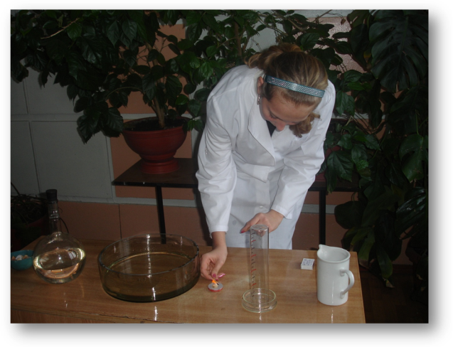
В значительной мере
это обусловлено активным обменом методами работы и приборами между различными
областями науки

Slide 8
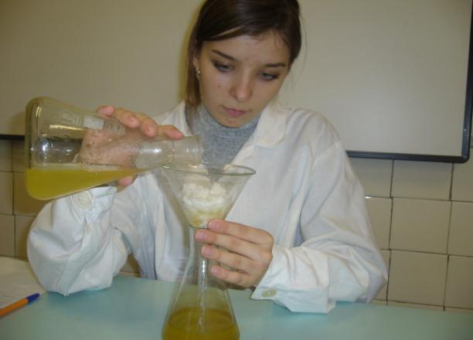
Есть
примеры, касающиеся применения биологических методов для химии и, в первую очередь,
экологии .

Slide 9
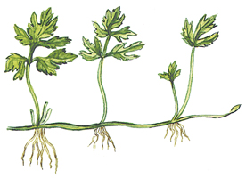
Благодаря обмену
методиками грани между науками размываются, и очень часто на стыке возникают новые
продуктивные идеи или перспективные научные направления.

Slide 10
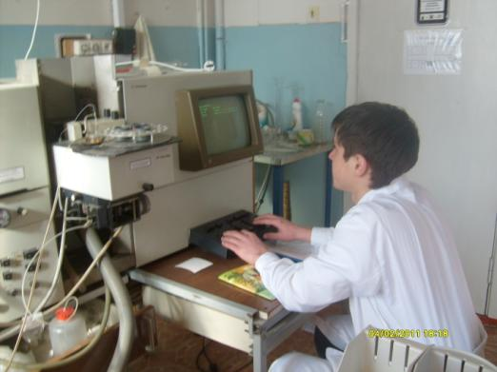
Исходя из подобных тенденций, можно сказать, что наиболее перспективными
представляются школьные исследования, подключающие материал сразу нескольких
предметов.

Slide 11
В идеале школьнику следует предлагать задачи,
в которых он может применить
максимальное количество имеющихся у него
знаний. В этом случае возрастает мотивация
расширения кругозора юного исследователя в
процессе работы, пусть при этом и будет
преобладать какое-то конкретное направление,
соответствующее тому или иному школьному
предмету.
Более того, в исследовании можно заранее запланировать точки ветвления, в
которых школьник сам сможет выбирать дальнейшее направление своего развития.

Slide 12
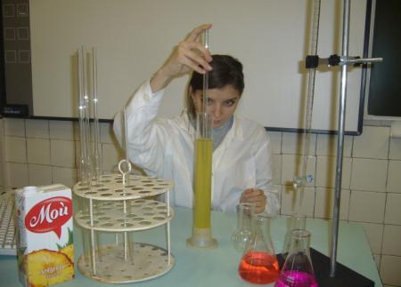
При
достаточной продолжительности исследования существует возможность попробовать
различные пути. А при наличии достаточного количества желающих можно создать команду
школьников, которая будет прорабатывать несколько вариантов параллельно друг другу во
взаимодействии.

Slide 13
Вышесказанное справедливо при соблюдении следующих условий:
1. Работа со школьниками начиная с восьмого или девятого класса по принципу « чем раньше, тем лучше»
2.Постановка задачи может подразумевать как субъективную новизну исследования, так и новизну объективную;
3. Активное использование научной литературы, в том числе периодики и Интернет-ресурсов.

Slide 14
Химия и история.
Работа ученика 5 класса Бесчастного Евгения на тему «Роль Н. К. Байбакова в развитии нефтегазовой промышленности в Краснодарском крае» заняла 2 место в муниципальном конкурсе рефератов им .Н.К.Байбакова. среди старшеклассников

Slide 15
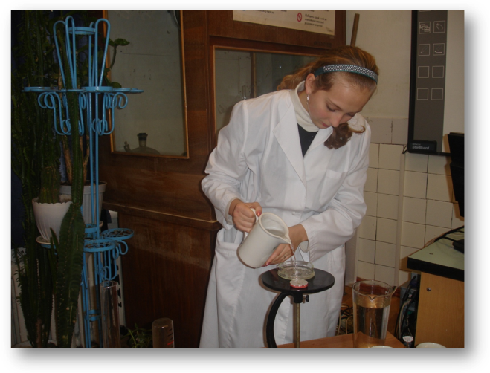
Химия и экология.
Работу ученица Быкова Алёна начала в 8 и завершила в 9 классе. Тема:«Исследование содержания кислорода в воздухе классных комнат школы»
Использованный довольно простой метод определения содержания кислорода в воздухе дал интересные результаты. Работа стала дипломантом Всероссийского конкурса им. Вернадского.

Slide 16
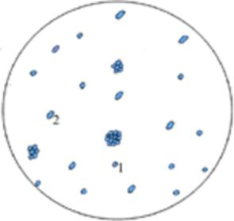
Химия и биология.
« Изучение микрофлоры кисломолочных продуктов, влияние некоторых факторов на её развитие». Интереснейший объект биологии. (конкретно – микробиологии) Большой интерес вызвал у ученицы 9 класса Быковой Кристины процесс фотографирования изображения в микроскопе.
Работа стала дипломантом Всероссийского конкурса им. Вернадского

Slide 17
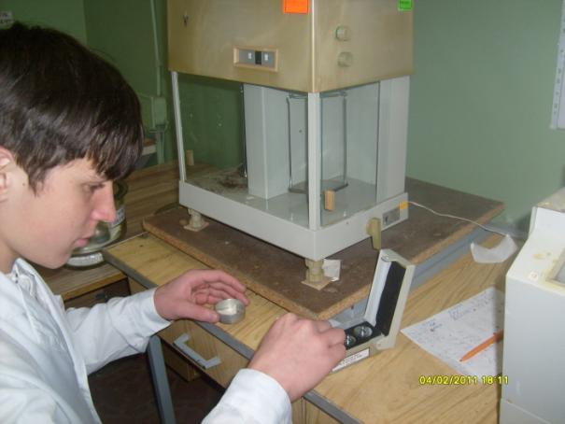
Химия и экология. Работа ученика 10 класса Мурадханова Руслана. Тема - «Исследование экологических проблем, связанных с деятельностью автомобильных моек Тихорецкого района».
Работа стала победителем в номинации краевого конкурса научно-исследовательских работ им. Н.К.Байбакова.

Slide 18
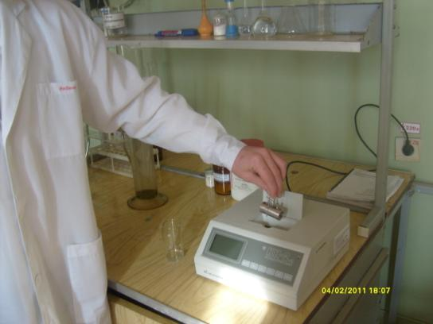
Химия и экология
Работа ученика 9 класса Туфикова Евгения «Влияние деятельности промплощадки «Тихорецкая» ТРУМН на экологическую обстановку Тихорецкого района.»
Работа заняла 3 место в конкурсе «Семейные экологические проекты».

Slide 19
Химия и экономика
Работа ученика 11 класса Мацегорова Сергея на тему « Экономическое обоснование необходимости развития в Тихорецком районе производств химической направленности».
Работа стала победителем краевого конкурса в рамках научно-практической конференции Малой академии наук учащихся на Кубани в 2010-2011 году.
Все перечисленные работы участвовали в муниципальном этапе конкурса «Эврика».

Slide 20
Основные проблемы при организации работы с использованием межпредметных связей.
1.Низкий уровень заинтересованности большинства учащихся в проведении исследовательских работ.
2. Дефицит времени учителя в связи с необходимостью выполнения им в школе во внеурочное время заданий, несвойственных для учителя химии .
3.Отсутствие необходимого оборудования и приборов в школьной лаборатории.
необоснованный запрет со стороны Наркоконтроля на использование и требование уничтожения некоторых реактивов, входящих в перечень школьной химической лаборатории.
4.Отсутствие в рамках Научно-практической конференции « Эврика» межпредметных секций.

